Slide 1
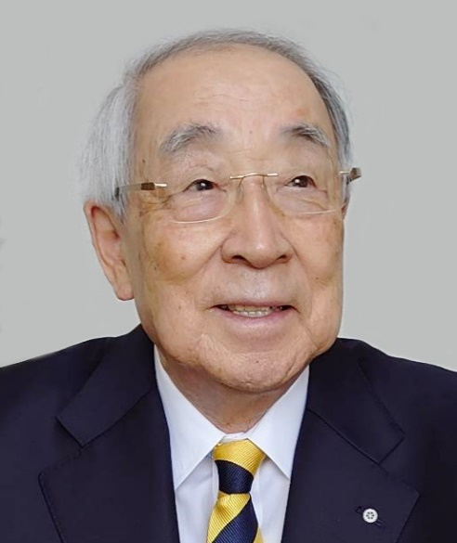
2022～23年度 2510地区職業奉仕委員会 「職業奉仕の 過去・現在・未来」 2022年9月23日
Notes:
パストガバナーの塚原でございます。
本日は、職業奉仕、過去・現在・未来というタイトルでお話をさせていただきます。
職業奉仕は難しい、わからないとよく言われます。
私がロータリーに入会した45年前のころは、当時の先輩からは、職業奉仕の何が難しい、こんな分かりやすいものがあるか。職業奉仕が判らないようじゃ、ロータリアンの資格はないと一刀両断に斬り捨てられました。
先輩たちにとって、ロータリーとは職業奉仕のことでした。
私は入会以来、主に職業奉仕部門を歩んできました。あちこちの地区や、クラブで職業奉仕の話をさせていただきました。
今日は職業奉仕の発生から、かつてロータリーを隆盛に導いた職業奉仕を、なるべく、やさしくお話いたします。
職業奉仕とは学ぶことではなくて、経営者自ら自分の職業を「親身になって経営する」ことです。時と所に応じて、どうすべきは、それぞれ皆さんがご自分の責任で考えていただくべきことでしょう。
私の話を折々に思い出して何かのご参考にしていただけたら幸いです

Slide 2
我々はどこから来たのか 我々は何者か 我々はどこに行くのか
Notes:
この絵は私の好きなゴーギャンの大作、『我々はどこから来たのか 我々は何者か 我々はどこへ行くのか』という長い題名の絵です。
御覧の通り、横に長い大きな絵です。
文明社会に背を向け、「楽園」を求めてタヒチにわたり、魂の叫びを表現し続けた画家の作品です。
この絵の右下に幼い赤子がいます。 中央の成人の女性は、何か木の実をとろうとしています。
左端には、死を待つばかりの老婆がおります。
大勢の人物群像を、深い宗教的思索で描いたこの絵を、名古屋のボストン美術館で見たとき、強いインスピレーションに打たれました。
生々流転、諸行無常を感じました。
このゴーギャンの絵の題名のように、我々ロータリアンは「どこから来た」のでしょうか。「我々ロータリアンとは何者」でしょうか。
そして「我々ロータリアンはどこへ行く」のでしょうか。
今や国際ロータリーは職業奉仕の探求をなおざりにして、官僚たちによる『NPO』組織となってしまいました。
あの「栄光のロータリー」はどこへ行ったのか。かつて、人生の道場であったロータリーは、今や他人の金を集めて奉仕する奉仕の代行機関となってしまいました。
本日は前半で、先輩ロータリアンが築いた職業奉仕の原点を探り、最後に国際ロータリーの金看板であった職業奉仕を忘れ、自分たちの欲望のまま、迷走する今の国際ロータリーの姿をお伝えします
『我々はどこから来たのか 我々は何者か 我々はどこへ行くのか』
この絵の題名の通り、今一度我々に課せられたロータリーの「根本使命」を考えましょう。

Slide 3
本日の流れ ゴーギャンの三つの問いに答える
★我々はどこから来たのか
資本主義の欠陥を補うためにシカゴで生まれた
★我々は何者か
職業奉仕を実践するロータリアン
★我々はどこに行くのか
栄光の過去を捨てて官僚支配の非営利組織となる

Slide 4
★我々はどこから来たのか

Slide 5
ロータリー誕生の時代背景
南北戦争 1861-65 civil war
自由貿易と保護貿易を巡る「北米と南米の内戦」
一番大きな変化 農業から工業立国へ
産業革命を経て資本主義の発生 パラダイムシフト
ロータリー誕生 1905年 初期資本主義がピーク
ポール・ハリスは資本主義の欠陥を救うために 現れた転轍手

Slide 6
文化的価値を追求する 諸団体に必要な2要素
1.人を惹きつける優れた思想・哲学が
あるか
2.合理的組織管理原則(定款・細則)が
あるか
Notes:
そもそも、文化的な価値を追求する諸々の団体とは、「世界的宗教」であるキリスト教や仏教、そしてロータリーやライオンズなどの奉仕クラブがあります。
それらには、二つの要素が欠かせません。一つは優れた思想と哲学を持っている事，二つ目は組織としての維持管理が出来ている事です。
このどちらかが欠けても運動体として成り立ちません。大事な事は最初に良質な思考があって，その次にその良質な思考を慕って集まったそれらの人々を管理するために組織管理規定が必要となります。ロータリーの場合は定款・細則になります。
ロータリーの優れた哲学とは、神の声である天職による職業奉仕活動です。

Slide 7
「最初に優れた思想」
四国の生んだ天才宗教家、弘法大師さんの優れた 思想『密教の秘法』が全国津々浦々に及びます。
その訓えを慕って大勢の善男善女が集まり、全国 各地に多くのお寺ができます。
それらのお寺を統括するために「ご本山」ができます。ご本山があってお寺ができたのではない。 お寺があるから人が集まったのではない。「最初に優れた思想」 があったから。
Notes:
ロータリーも同じです。
この良質な実践倫理を慕って多勢の職業人がロータリークラブを作り、世界中にロータリークラブが拡大されます。
その結果、それぞれのクラブの意向を尊重して、それぞれのクラブの会員がロータリーの職業奉仕を推進するのを助けるために、各クラブの連絡調整機関として国際ロータリーが作られました。あくまで、ロータリークラブが主人公であって、国際ロータリーはクラブとクラブの間をつなぐための存在でした。
では、そもそもロータリーの優れた思想考とは何でしょうか。

Slide 8
ロータリーの優れた思想・職業奉仕の概念
ロータリーの優れた思想とはどういうことなのか。 一言で言えば、それはボケーショナルサービスという 原義をその文字通り了解すればよいのであります。
日本語で言えば天職というのが正にこれです。だから いかなる仕事をするにあたっても単に就業規則や法律 を忠実に守るだけではすみません。
自分の働きが、なお高度なロータリー精神の実践で なければならぬというのです。
Notes:
職業は英語でポケーションといいます。
そもそも、ボケーションはラテン語のボイス、神様の声のことです。
職業は「お前の仕事はこれだぞ」と神様のお声がかりで、直々に命ぜられたものなのです。それで、職業奉仕はボケーショナルサービスと言います。
日本では、天職にあたります。
職業奉仕こそロータリーの金看板だ、などというのは日本の風土が生んだ言葉です。

Slide 9
ロータリー精神とは何か
簡単に表現すれば、一人一人が他人の立場に立って ものごとを考え、他人のお役にたつような行動をしよう ということです。
自分のことばかり考えていては、平和な住みよい世の中にはならない。
「情けは人のためならず」というが、結局それが自分も幸せになる道である。こういう思想がロータリー精神であり、奉仕というのはそこから出てくる行為。

Slide 10
ロータリー精神 一言でいえば「倫理・人の道」
いくらロータリーの奉仕プロジェクトを学んでも、その精神が判らなければ、ロータリーが判ったとは到底いえない。
ロータリーの精神とは、一言でいえば倫理である。 ロータリーは職業人の集まりである。それゆえロータリー とは何かという問いは、職業倫理とは何かという問いに 置き換えられる。

Slide 11
職業倫理の実践
法学は正義を探求し、芸術は美を探究する、科学は 真理を探究するという例に例えるなら、ロータリーとは 職業倫理を探求するということになろう。
だからロータリーに入会したものは、倫理を求め職業 倫理を実現する精神を身につけなければならない。
この原点を忘れたものはロータリーについて語る資格はありません。

Slide 12
当時のシカゴは世界で 最悪の都市
初期資本主義の欠陥に溢れた街 一握りの資本家が政治経済を掌握
拝金主義の横行・貧富の差の拡大
シカゴはスラム街となり伝染病と犯罪の温床
「購買者自衛主義」買い手気をつけろ
「競争者を地獄に落とせ」倫理なき商売が横行

Slide 13
悪徳の街シカゴより 何の善きものか 出ずべき ポール・ハリス

Slide 14
病める都市シカゴへの 社会改良運動
セツルメント運動 貧民厚生運動 ジャンアダムスのハル・ハウス
女性キリスト教禁酒同盟
反酒場連盟 シカゴには6000件のバーやサロン
貧民に無関心な教会も社会福音運動
救世軍 YMCA YWCA

Slide 15
ロータリーが病める都市 シカゴ市に書いた処方箋とは
ロータリーは、社会の基は個人。社会を改良するには個人の心の改良が必要である。
ロータリーは、職業人の徳性の向上が人類社会の発展の基本であると信じて疑わなかった。
地域社会の最も徳性を重んじる職業人がロータリーの例会で心を磨き、識見の広さと判断力を強化して社会を改良しようと試みた。

Slide 16
草創期の一握りのロータリアン
彼らもまた、資本主義の中で生活をしなければ ならないのであるから，まずその激烈な商業上の生存 競争に勝利者たる栄冠を得なければならなかった。
そこで、親睦の場であるクラブの例会に彼らの企業上の問題を持ち込み，衆知を集めてその改善策を練り，それによって劣悪な資本家との競争に打ち勝とうとした。

Slide 17
具体的に彼らは 何をしたのか

Slide 18
初期ロータリアンは皆ピューリタン Vocational Service(職業天職論)の復活
そこで、彼らはその競争の手段として職業天職論を 復活させ、あくまでも正直、勤勉を前提とし、友愛を根本 として企業経営を行い、商業道徳を揚げるということに 専念しました。
そしてその商業道徳の高揚による運動が、やがて自己 の企業に利益をもたらし、資本主義の世界で勝利者と なっていきました。
Notes:
もう少し詳しく言うと、ポールハリスは、自分の家系をたどっていくと、ピルグリムファザーズにまでさかのぼることができると言っていました。
ピルグリムファザーズとは、1620年、英国から「メイフラワー号」に乗ってアメリカにやってきた、巡礼始祖のことです。
当時のロータリアンはハリスをはじめ、皆ピューリタンでした。
このころ米国は、不況のどん底で、会員の中には倒産するものや、犯罪にまで陥りそうな人も出た。
そこで、何とか確実に商売が繁盛する方法はないかと考えました。
期せずして皆の心に浮かんだのは、ピューリタンの教えでした。その教えとは相手の身になって商売をする商業道徳の高揚でした。
これを実行するにはお互いの信頼が必要である。「買う身になって物を売る。使う身になって物を作る。受ける身になってサービスをする。すなわち相手の身になって職業に励みました。
その結果ロータリアンの職場はいずれも活気を取り戻し着々と成功者が出てきた。 この職業奉仕の成果によって、ロータリアンは大きな信念を持つことができた。
この相手の身になって行う行為は、「ロータリーの目的」に記された職業奉仕の実践でした。

Slide 19
アメリカ人は出世物語が大好きです それでこれを見ていたシカゴの市民達は ロータリー運動は、２０世紀初頭の貧乏商人 の出世物語という評判を立てました。

Slide 20
ロータリーの職業奉仕が その「真価」を現わした出来事 (Ⅰ)

Slide 21
1929年の世界大恐慌
1929年10月24日、暗黒の木曜日
ウォール街の悲劇→世界へ飛び火
過剰生産と農作物の輸出不振
株価大暴落 GMの株→80セント
アメリカは繁栄の極みから奈落の底へ
1週間で300億ドルの損失
連邦政府予算の10倍を失う

Slide 22
世界大恐慌の犠牲者
シカゴの街の数知れぬ人々は、一夜で職を失い 家を失う。
10月末のシカゴは寒い。人々は気候温暖な カリフォルニアへと流れていく。彼らはサクラメント シテイにたどりつく。
サクラメントリバーの川岸に掘立小屋を建てる。その 集落を時の大統領フーバーの名をとりフーバータウン と名付けた。あの無能なフーバーめ！

Slide 23
シカゴのロータリアンたち
その時倒産を免れている人たちがいた。見ると 何やら胸にバッジ。
我々はロータリアンです。ローリーの訓えを守って 企業を経営してきました。
その頃の訓えとは、ロータリーの綱領、２つの標語、 ロータリー道徳律。まだ4っのテストはなかった。
ロータリアンはロータリー道徳律の実践で1929年 の危機を乗り切った。
Notes:
ロータリー道徳律は1915年、サンフランシスコの大会で採択され、職業人としての実践道徳の指針とされていたが、宗教性が強すぎるとの理由で1951年、手続要覧には掲載中止となりました。
道徳律は、11カ条からなる文章があり、最後には［道徳律の真の意味］として、次のような言葉があります。
この道徳律は、「人格の完成と自我保全の為」という様な、ギリシャ的道徳観ではなく、ただ愛の精神より発するものである。
即ちロータリアンはひたすら自我の権利を主張するものではなく、他人を滅ぼすよりは寧ろ他人に滅ぼされんことを選ぶのである。
このように、この道徳律は愛の精神を基盤にして構築されていました。
当時のロータリアンは、この道徳律を額に入れて、職場の応接室にそして自分の家の居間に掲げ、日夜それを読んで道徳律を自分の血肉として、その教えを実践していました。
その教えのおかげで彼らは大恐慌から倒産を免れたのでした。
、。
、。

Slide 24
ロータリーの職業奉仕は不況に 強い哲学と評判になり ロータリーへの入会希望者は 後を絶たないほどであった
Notes:
道徳律の訓えのおかげで、ロータリーへの入会希望者は著しく増加しました。

Slide 25
ロータリーの職業奉仕が その「真価」を現わした出来事 (Ⅱ)

Slide 26
ロータリーの興隆期
人類文化史上の諸制度は因縁あって栄え、因縁あって 滅ぶ⇒歴史上の真理。
1930-1945 ロータリーは「アメリカ社会」から絶大な尊敬 と信頼の目で迎えられた。
具体的に何をしたのか。ロータリーができたときアメリカ には同業組合は1つも無かった。
これをロータリーは作っていった。
公共に奉仕する「ギルド」の復活です。
Notes:
アメリカは民間主導の福祉社会だから、労力と時間を割いてボランティア活動をするということはアメリカの国民にとって当然のことであり、別に尊敬と信頼の目を持って迎えられるということはありません。
またロータリーが為すべきことでもなかったでしょう。
では一体職倫理の提唱団体として具体的に何をしたのでしょうか。
ロータ リーは同業組合作っていきました。
このことは商工会議所を倫理を提唱する団体として蘇らせました。
これが、 ロータリーがアメリカ社会に残した最大の功績なのです。

Slide 27
商工会議所を蘇えらせた
我々は職業分類表に従い、同業者の中から選ばれて、ロー タリーの会員になったと思っている。
しかしロータリーは、あなたの所属する業界にロータリーの理想とする奉仕の道を広めて頂くために、ロータリーが派遣した大使(使節)と考えている。
当時のロータリアンは、自分の業界に同業組合を組織して、ロータリー倫理訓を基にした職業倫理基準を広めていった。
これが、ロータリーがアメリカ社会に残した最大の功績。
Notes:
ロータリーの大使の役目とは、ロータリーの奉仕の理想をロータリアン 以外の人にシェアーすることが目的です。
したがってロータリアンは、自分の業界に同業組合を結成して、ロータリー倫理訓を基にした企業行動のあり方を提唱し広めていったのです。
このようにロータリアンの数だけ同業組合が組織され、商業道徳の高揚は 著しいものがありました。この結果ロータリーに対するアメリカ社会の信用 が高まり、ロータリーは爆発的に発展するようになりました。

Slide 28
大使の役目は職業倫理 を業界にシェアーすること
関東大震災の時に東京クラブに25.000ドルの義捐金 を直ちに、送ってくれた元RI会長ガイ・ガンディカーは 弁護士。彼は全米レストラン協会を組織して、協会員 たちのために道徳的経営の倫理基準を作成。
このようにして、ロータリアンの数だけ同業組合が 組織され、商業道徳の高揚は著しく、この結果ロータリーに対するアメリカ社会の信用を得て爆発的に発展。
Notes:
▼先に読む
1923年（大正12年）9月1日11時58分、関東襲った大地震 東京壊滅するという電文が世界を駆け巡りました。

Slide 29
ロータリーは世代の交代に失敗
1947年、ポール・ハリス逝去。その年、RIの職業奉仕 委員会は廃止される。
ハリスの死を悼みロータリーの財団へ莫大な寄付金。 財団は事業を始める。カネのあるところは強い。
ロータリーは財団の集金係となる。 ロータリーは財団に、廂(ひさし)を貸して母屋をとられる。
一人でも施主の多からんことを望み1ドルでもお布施 を増やし、永遠に火の車から降りられなくなった。

Slide 30
職業奉仕は効力を失う
アメリカでは個人の職業倫理は問わない。 企業の倫理「法令の順守」は厳しく問う。
「職業奉仕」は貴重な歴史的資料として一応記録に とどめておくけれどあとは老衰安楽死するに任せる。
この先ロータリーを維持拡大していくためには、 従来の職業奉仕より財団活動を柱とした人道的奉仕 団体として存在価値を高めなければならない。
ことさら職業倫理など口出しする必要はない。

Slide 31
啓蒙思想としての職業奉仕は限界
経済社会のグロバリゼーションに伴い、企業の合併、 買収、巨大化が進み、ロータリーの古典的職業奉仕観 では対応しきれない。
不正は徹底的に叩くという警察国家では、ロータリー的 な寛容や倫理は単なる観念論にすぎない。
RIとしては職業倫理の問題は司法に委ねる以外ない、 ロータリーとしては人道的事業に専念するのが最も効率的 な道....そのためにはやはり会員を増やし財団の資金を 増やさねばならぬ….これが本音でした。

Slide 32
★我々は何者か

Slide 33
我々はロータリアン 我々のなすべきことは ロータリーの目的(綱領)の推進

Slide 34
ロータリーの目的(綱領)
ロータリーの目的は「前文」に次いで4つの項目 からなっています。その前文こそが肝要です。
前文は「職業奉仕」を表しています。
「ロータリーの目的は意義ある事業の基礎として
奉仕の理念を奨励しこれを育むことにある」
我々の目的は、職業を営むに当たり「奉仕の心を育成」すること、つまり職業奉仕の実践に尽きます。

Slide 35
ロータリーの目的である 奉仕の心を育むために
綱領の推進は、常に心の中に奉仕の心を育むことです。それは、我々の日常生活から離れがたい内面的なもの になります。
言いかえれば、我々は本来の仕事があり、その他にロータリーがあるというのは間違っている。
つまり我々の仕事や生活のある一部分にロータリーが あるのではなくて、我々の仕事や生活の基本が常に 奉仕の心を忘れず、ロータリー的でなければならない。

Slide 36
綱領の解釈 ロータリーの聖者・森光繁
奉仕の理想を千差万別な日常生活に適用しようと
してもできることではない。
2. 相互に関連性なく発生するできごとに、奉仕の理想を
適用しようと身構える事がそもそも無理なことである。
3. それはザルで水をすくうようなものである。

Slide 37
4. しかし水の中にザルを入れることは容易い。
人間の心は無限性を持っているから、心を奉仕の
海につけておくと、心は寝ても覚めても奉仕の
海から抜け出ることはできない。
6. その心を持って淡々と日常の行動をすれば、それ
即ち奉仕の心の実践となる。
寝ても覚めてもロータリー、夢の中でもロータリー

Slide 38
では一体、奉仕の海は どこにあるのか それは《ロータリーの例会》です 例会の場で自我の仮面を脱ぎます

Slide 39
例会は仮面(ペルソナ)を脱ぐ場所
我々は普段「ペルソナ=仮面」をかぶって生活しています。ペルソナとはもともと演劇で役者がつける「仮面」を意味するラテン語で、『人格・性格』を現す英語の「パーソナリティ」の語源です。
人は「仮面」をつけることによって、自分の素顔、(内面) を人目にさらさず自我が守られます。社会の一員として 生きていくため、場面に応じて複数のペルソナを「役割」 として使い分けます。

Slide 40
仮面の必要性
人は「いくつもの取り外しの聞く顔」を持っています。 社長としての顔、父親としての顔、夫としての顔など 成長するに従い、人は社会の人々の期待する人物を 演じるようになります。逆に言えば、社会生活を営む ためには適切に自分を演じる必要があります。
無論その仮面は、社会生活を営む上で重要かつ必要 なものであるからこそ身についたもので、今後も大切に していかなければならないものが含まれています。

Slide 41
仮面により真の自己を失う
人は、その仮面によって、自分の本質が強く押さえ 込まれている場合があることを知っておくことが必要。 あなたのペルソナが強ければ強いほど、自分の本質を 押さえ込み、仮の姿で現実を生きていることになるわけ だから、あなたにとってその仮面が重要であればある ほど、仮面を外すことは難しくなります。
ペルソナはいうなれば身につけていれば生きやすくなる ものです。しかしペルソナの持つ役割に支配されてしまえば、本当の自分を見失ってしまいます。

Slide 42
時には仮面を外してみる
全ての人間は自分で自覚していない素晴らしい能力 を持っている。日々の生活の中では、自分を見つめ、 自分を知り、評価することは不可欠で、時には仮面を 外して自分自身の真実の姿を鏡に映してみることも 大切なことです。真実の自分を探すことで、自分を活かし、他者を活かす知恵を知り、更に組織や社会で自分の果たすべき本当の役割について、学ぶことが出来ます。ロータリーの例会は仮面を脱ぐ場所なのです。競争のない平等の空間です。

Slide 43
自我と仮面の下の真実の自己
自我は感情のままに変わりつつある。私たちはこの 自我を自分だと思っているが、それはエゴにすぎない。
自分の中に、もう一人の自分(自己)がいることに目覚 めよ。
この自我の底にあるのが真の人間性すなわち『奉仕の海に住む心』
奉仕の心を育むとは、仮面を外した真の自己に目覚 めること。

Slide 44
真の自己にもどる場は例会
例会場の入り口で肩書きを脱ぐ、(社会的地位や名誉、 金銭の多寡) 仮面を外す
週に一度厳しい競争社会より例会に出席、例会場は平等、 無競争の空間、心はリフレッシュ
心が明るく良質化される。その心を持って職場へ戻る。 入りて学び、出て奉仕せよ
経営者の心が明るく、良質化されているから従業員の心も 明るく良質化される。その反射的効果で社会も明るくなる

Slide 45
皆さんはロータリー入会前に 職業奉仕は実践済
ロータリアンは、入会前に自分の業界の中で世のため人のためという職業奉仕の大切さを悟り、実践してきた。そのおかげでロータリークラブの会員に推薦された。
ロータリアンは入会前にすでに職業奉仕は身に付けている。
ではロータリー入会後に学ぶものは？

Slide 46
ロータリーで学ぶ職業奉仕とは
皆さん方は業界の中で職業奉仕を悟ったおかげで ロータリーの会員となった。
だが自分の業界以外の事はよく判らない。
そこでロータリーに入会して異業種の会員と広く交わり、 もっと広く他の世界を知ることにより自分の限界を悟り 更に優れた職業人を目指す、つまりロータリーで学ぶ 職業奉仕とは「異業種の交流」のことである。

Slide 47
良いロータリアンに なるために 職業奉仕の学び方

Slide 48
ロータリアンの 心に宿るもの
「職業奉仕は知識より心」

Slide 49
もともと単純な職業奉仕を なぜ難しく言うのか
職業奉仕はロータリーの金看板だがとらえにくいと云われる。
「職業に励むのは当然」それをさあ何か考えなさいと言われても当惑する。
それをあたかも当然でないかのごとく職業奉仕委員長さんは考え込んでしまう。そこでつい難しい言葉を並べてしまう。

Slide 50
Head より Heartの問題
良いロータリアンになるということは、ロータリー博士になるよりもずっと難しい。
ロータリーを理論的に体系立てて、堂々と論陣を張られたりしたら、もう神様みたいに見守るでしょう。
ロータリアンでなくても、ロータリーの知識を持つことはできるし、大論文を書くこともできる。
頭から入った知識で、ロータリーが解ってもロータリーの真の理解にはならない。結局ロータリーは、首から上の問題ではなく首から下のハートの問題です。

Slide 51
知る(To know) より成る( To be)
職業奉仕をいかに実践するかは、各ロータリアンの叡智に任されている。
職業奉仕の本質は、職業奉仕がロータリアンの生活の中に生かされてくるものでなければ、いかに理論に卓越していても無意味である。
結局、職業奉仕とは、自己の自覚を深く掘り下げる運動です。各人の「自覚・反省」の問題だと思います。

Slide 52
四つのテストは職業人の 共通の物差し
何れの職業にも共通して適用できる物差しは、 「四つのテスト」です。
「四つのテスト」は、基本的には我々が社会人 として、如何にに生きるかという生活の姿勢について示された指針であり、思考と行動の過程の哲学だからであります。

Slide 53
職業奉仕を日々の生活に活かす
私はあるロータリアンからこんな話を聞きました。 永年、出席は 100%、しかし仕事が忙しかったので、会長・幹事にはなれなかった。ただロータリーの「4つのテスト」だけは、入会以来30年間、仕事をする時 いつも心の中に持っていました。そのおかげで私のような小さな商売をするものでも、ロータリーを退会しなくてすみました。彼こそ真のロータリアンでしょう。

Slide 54
「職業奉仕をシンプルに」

Slide 55
“Service”の意味を考えよう
ロータリーの奉仕という言葉は使われすぎて手垢 が付いてしまった
ロータリーは右を向いても左を見ても奉仕！奉仕！ の掛け声ばかり
もともと奉仕とは神に仕えること
人に対して奉仕という言葉を使えば違和感があり しっくりしない
奉仕に対する適当な日本語はないのか

Slide 56
奉仕とは『親身になる』こと
奉仕という言葉は『親身になる』 という訳が一番ふさ わしい。
職業奉仕は難しい理屈が多いが、職業奉仕をシンプル に言うなら、自分の商売に『親身になる』 こと。
これが職業奉仕のすべて。
職業奉仕などという言葉が頭の中をうろうろしている 間はまだ本物でない。『親身になる』とは真剣に接すること。 万事に心を配ること。

Slide 57
★我々はどこへゆくのか
Notes:
ゴーギャンの絵の題名に因んで、ここまで ★我々はどこから来たのか、 ★われわれは何者かについて、長々とロータリーの歴史と職業奉仕について話してきました。
ロータリークラブは、職業人の自己啓発の場であり、弱者に対する奉仕の実践の場でありました。
またロータリーは職業人の親睦の場であり、人生のオアシスでした。 しかし、ミレニアムを迎えた現在、われわれの信奉してきたロータリーは、無残にも変わり果ててしまいました。
職業倫理はなくなり、会員資格の制限は弊履の如く捨てられ、人頭分担金さえ払ってくれるなら、誰でもよいロータリーになってしまいました。
国際ロータリーは官僚支配になり、ライオンズクラブやソロプチミストとの合併も視野に入れ、腐敗、頽廃の道を突き進んでいます。
ロータリアンは、非営利組織となったロータリーの、寄付金を出すだけの無給の会員になってしまいました。我々の信奉するロータリーは、もはや存在しません。
すべて何事にも、明るい面と影の面があります。また言葉には建前と本音があります。これから話すことは本音で、ガバナーも知らない、知っていても口にすることができない、国際ロータリーの影の腐敗した部分です。
今年の規定審議会は、まさに官僚化したRI理事会の一人芝居に終わりました。
その規定審議会で、「ロータリアンの元役員身分を剥奪することを許可する件」がRI理事会より提案され295:16の大差で採択されました。
これはRIの方針に異議を唱える、元役員に対するペナルティです。
私はロータリーを心から愛しているからこそ、いつもRIに対して、歯に衣を着せぬ辛口の発言をしてきました。そのためにパストガバナーの資格を、はく奪されても一向にかまいません。
★我々はどこに行くのか、ここで、変わり果てた今のRIの実情をお話しして、われわれは今後どのように、RIと付き合ってゆくのかを、皆さんと一緒に考えてみたいと思います。

Slide 58
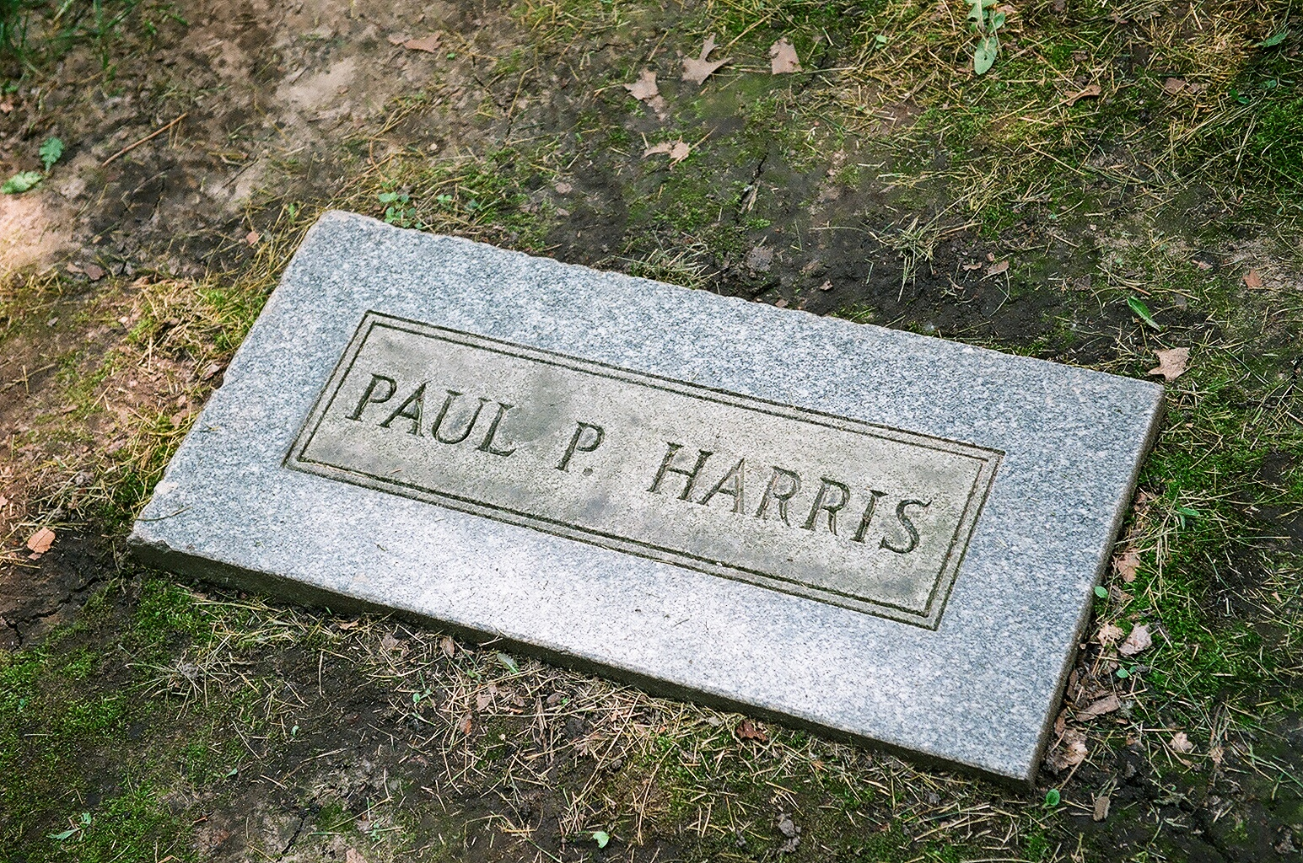
R.I.は過去の佳き文化を棄てた

Slide 59
金魚鉢の中の金魚
かつて、イタリア・モンツァ市の市議会は，金魚を丸い ガラス鉢で飼うことを禁じた。金魚鉢の側面が曲がって いて金魚には外界がゆがんで見えるから，そんな所に入れておくのは残酷である，というのが提案の主旨でした。
私たちもまた，ロータリーという金魚鉢の歪んだレンズを通して世界を見ながら生きているにすぎないかもしれない。
ロータリー運動は金魚鉢の中だけの運動ではない。外界の変化と連動している。
Notes:
我々は毎年、ロータリーという金魚鉢の中で何の疑いも持たずに、RIの方針に従った活動している。
果たしてRIは我々の信頼に値する組織なのだろうか。
我々は、ロータリーというゆがんだ金魚鉢の外に出て、金魚鉢の外から国際ロータリーの真の姿を見る必要がある。

Slide 60
金魚鉢(ロータリー)の外から、中を見ると
21世紀に入り、経済成長を前提とした新自由主義や グローバリズムにより「資本主義」も「ロータリー」も大きく 変化した
グローバル資本主義は格差を産み、R.I.は官僚支配の 独善的な非営利組織になり、かつての輝きを失った
我々が信じたあの「佳きロータリー」はどこへ行ったのか
肥大化したロータリー組織が栄光の過去を忘れ迷走する R.I.の今の姿をお伝えします

Slide 61
世界は絶えず変化している
そして私たちは世界とともに変化する
心構えがなければならない
《時には革命を起こす必要がある》
ロータリーの物語は何度も書き替えられ なければならない (ポール・ハリス)

Slide 62
《ハリスの予言通り、 ロータリー革命が起きた》

Slide 63
国際ロータリーの変身
ミレニアム2000年を機に国際ロータリーは第２世紀 への体制強化のために、情緒的自由結社からNPO (寄付団体)へと変わり、ロータリー革命を果たした。
2004年、グレン・エステスRI会長エレクトが「ロータリー は世界最大のNPO(非営利組織)である」と宣言。

Slide 64
「ロータリーの目的」に明記されているように 個人ロータリアンのつとめは職業奉仕の推進にあった
クラブには自治権があり、《クラブが主人公》であった しかし、ロータリーの単なる連絡調整機関であった R.I.が今や、《 主人公》 となる
《主権の交代を革命と云う》
ロータリーはRI 主導の NPO(非営利組織)に変質

Slide 65
RI はロータリー活動を「ロータリー財団への寄付」を 柱とした官僚支配の NPO として位置づけた
RIは増強拡大のため、厳しい選考基準を弊履のごとく 捨てた
狭き門だったロータリーは今や、人頭分担金さえ払って くれるなら、職業人でなくても構わないという多様性が 選考基準となった
職業人のいないロータリーには職業奉仕は不要となった

Slide 66
RI会長は、就任時に自分の年度の方針として、テーマとビジョンを掲げるが、限られた任期の一年間では、200以上の国と地域に広がり、大所帯となったロータリー群を統治することは不可能である。
まして、過去に累積されたロータリーの膨大な資料及び、広範囲で複雑な手続きのすべてを知ることも不可能である。
実際に、ロータリーの舵取りをするのは、ロータリアン から選ばれたRIの会長ではなく、RI理事会から選ばれたスタッフ・官僚たちである。

Slide 67
必然的に、ロータリー運営の「自治」、はロータリアンの 手を離れて実務的な官僚へと移っていった。
イジワルな言い方をするなら、RIの会長はお釈迦様の掌(てのひら)の上の孫悟空よろしく、官僚の掌の上で一年の任期を過ごす。
もはや、ロータリーはロータリアンの手を離れてしまった。その結果、RI事務局のシニアスタッフに対しては、外注費として多額の費用が支払われていると聞く。 凡そ人間の営む組織というものは、政府であれ民間団体であれ、大きくなればなる程官僚化してゆく。

Slide 68
「魚は頭から腐る」は、ロシアのことわざで、政界や企業を揶揄する際に多く使われる。ロータリーもそうなった。 2019-20年度のRI事務総長の報酬額 は58.8万ドル、米国大統領は40万ドル、国連事務総長は32.5万ドル。
大統領より高いヒューコ事務総長の年収は、とても信じがたいものがある。財団寄付に明け暮れ、営々と高い人頭分担金を払い続けているロータリアンにとっては、目をむくような金額。我々ロータリアンは、RI理事会の事務局のスタッフのために奉仕活動をしているのではない。RIは頭から腐り始めた。

Slide 69
R.I.は他人の金で善行をする 《奉仕請負業》

Slide 70
慈善事業は宗教的、道徳的動機により古くから 社会的に賞賛すべき善行として存在
それはあくまでも個人個人の善意によるもの
それぞれが分に応じて喜捨
しかし、市場経済が巨大化、国際的な格差拡大
個人的善意などで は手が及ばなくなってしまう

Slide 71
そこに生まれたのが「他人の金を集めて善行をする」 というフィクション(虚構)
フィクションは公的国家的なものはもとよりロータリー であっても、一見建前はまことに立派であって 申し分ない……だから虚構というのだが……
ロータリアンは自分自身の寄付をロータリー財団に アウトソーシング(外部委託)して奉仕の代行をしてもらう

Slide 72
ロータりーは巨大な組織も 衰退する 《共同体化現象》 に陥る

Slide 73
伝統もあり、資産も多く、規模も大きい「立派な組織」 は簡単に消滅するものではない 組織体質が健全であり、組織風土が正常であれば 内部の自浄作用と修復機能が必ず働く
一方、伝統も名声も、資産も規模もある組織が 実に短時間に滅亡する例も少なくない
組織の体質が冒され、自浄作用も不能に陥った場合 ロータリーのような組織も「死に至る病」にかかる
その原因は「機能体の共同体化」である

Slide 74
《機能体の共同体化とは》
組織には共同体と機能体とがある 本来、この二つは構造も機能も目的も違う。
共同体とは家族、地域社会など、自然発生的なつながり で生まれ、構成員の満足追求を目的とした組織
機能体とは外的目的達成が目的、構成員の満足や親交は 手段、機能組織の典型が軍隊や企業

Slide 75
R.I.は機能体の共同体化が進行中
《RIは現在、巨大な組織も衰退する機能体組織の共同体化が進行中です。組織が確立し、官僚としてのスタッフが定着すると、彼らの満足と私利を追うよう になりやすくなる。
「機能組織の共同体化」といわれる病理現象です。 しかしこれがさらに進み、組織内の気風自体が頽廃してしまうと、何が正しいことか組織全体が分からなくなる。

Slide 76
いったん共同体化が始まれば、それを肯定する人事と 資源配分がますます強化され、やがては「正義」をもって 語られるようになってしまうこと
共同体化した組織において高い地位と大きな権力を 持つことだけを願う小心な野心家は、構成員の推挙 を得ようとして、構成員の幸せ追求、つまり共同体化 を一段と徹底するようになる
これがRI事務総長をはじめとする理事会の姿である

Slide 77
しかしこれがさらに進み、組織内の気風自体が 頽廃してしまうと、何が正しいことか組織全体が 分からなくなる
したがってこれが始まると、仲間意識の強い共同化した 官僚組織では頽廃の拡大生産の悪循環が起こる
2022年の規定審議会は、その事実を如実に示した
ロータリーは確実に衰退の道を駆け下りつつある

Slide 78
R.I.の革命的変化に 我々はこれから いかに行動すべきか
R.I.がいかに変わろうとも、我々の先輩たちが築いて きた日本のロータリー運動を忘れてはならない。
ロータリーの存在意義は職業奉仕にあり、職業奉仕 の探求はロータリーの王道である。

Slide 79
R.I.がどのように変わろうとも クラブの自治権を大切に
クラブには、政策の自治、実行の自治がある。
決議23-34に次の言葉がある。クラブは奉仕活動を自主的に選ぶことについて絶対的な権利を持っている。
ロータリー・クラブがあってこそのRIである。
我々日本のロータリアンは、ロータリー哲学(職業奉仕)を孤立させてはならない。

Slide 80
職業奉仕はアルファ・オメガである
職業奉仕はロータリーの《アルファでありオメガ》であります。アルファとはギリシャ語アルファベットの最初の第1 字、オメガとは最後の文字を表します。
職業奉仕はロータリーの始まりであるとともにその行き着く究極である、すなわち、ロータリー運動にとって職業奉仕は「全て」であり「普遍」であるという意味です。

Slide 81
今こそ、例会出席と親睦を大切に
ロータりーは一つの組織であるから結び合わせる ものが必要である。そのカナメは相互理解であり、 その母体は親睦である。
それは単なる社交性を意味しない。ロータリーの親睦は、その基本的な主体である一人一人の会員が職業奉仕の精神に立って、お互いに努力していることを 確認しあうことを意味している。その意味で変わらぬ
親睦をもたらすものは、例会出席である。

Slide 82
我々はなぜ選ばれたのか
いうまでもなくロータリーの目的と精神を実現するためである。しかも、その目的と精神には、疑いもなく職業奉仕という哲学がある。
つまり我々は、ロータリーの哲学を遂行するためにロータリークラブの一員となったのである。
つまり我々の仕事や生活のある一部分にロータリーがあるのではなくて、我々の仕事や生活の基本がロータリー的でなければならない。

Slide 83
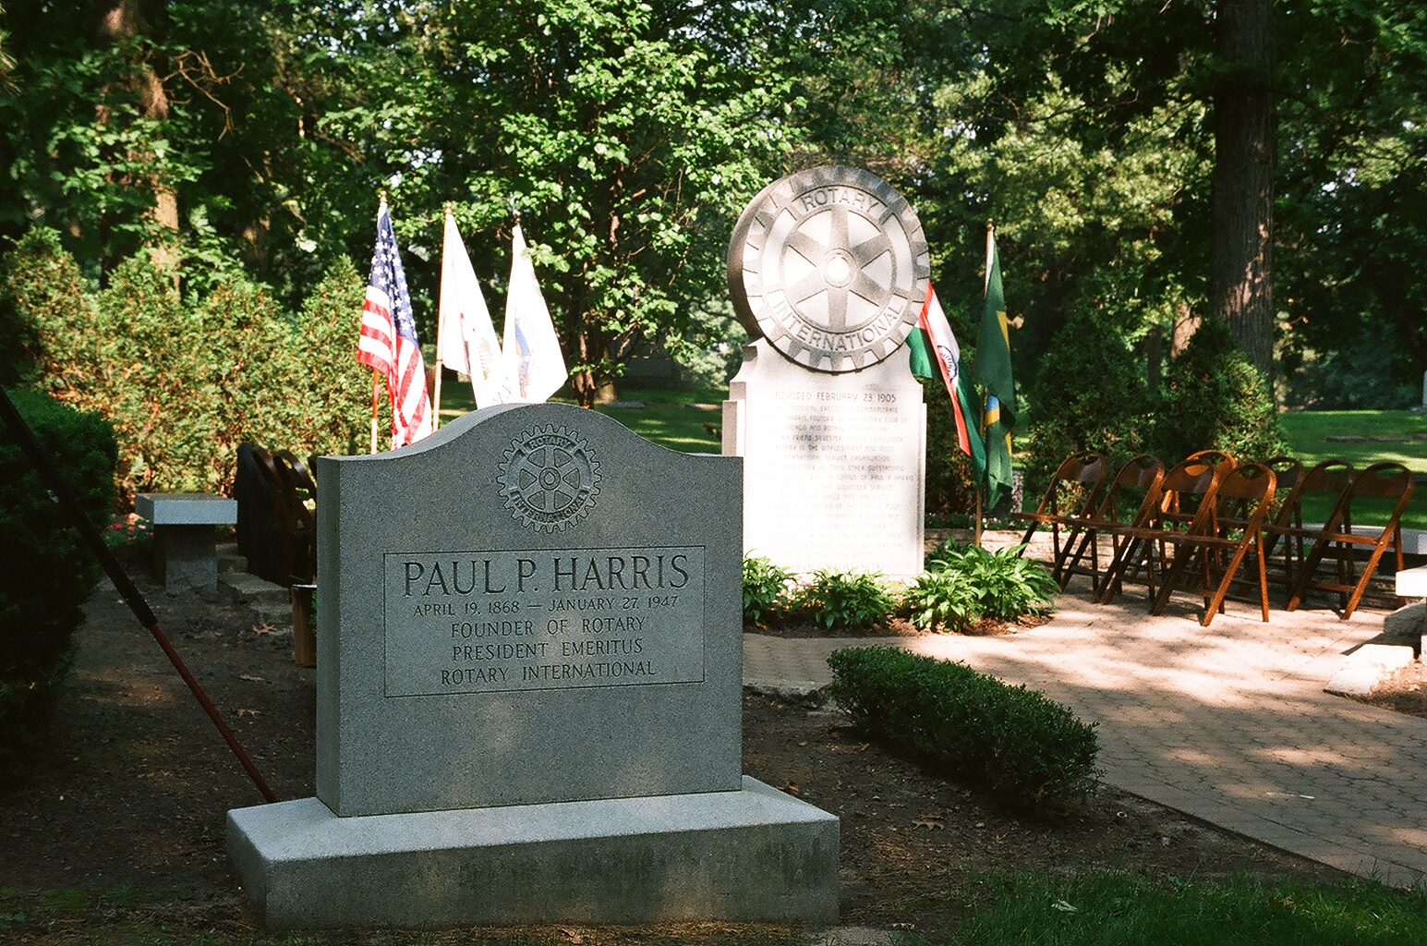
ご静聴ありがとうございました

